Slide 1

BRAND CHARACTER

Slide 2

BRAND CHARACTER = BRAND IDENTITY

Slide 3

BRAND IDENTITY MERUPAKAN SUATU KONSEP YANG MENJADI DASAR DARI TEORI SEBUAH BRAND, JIKA DIIBARATKAN BRAND IDENTITY ADALAH 'NYAWA' DARI SEBUAH BRAND.

Slide 4

Brand identity is a combination of many factors, including the name, logo, symbols, design, packaging, and performance of a product or service as well as the image or type of associations that comes to mind when consumers think about a brand.

Slide 5
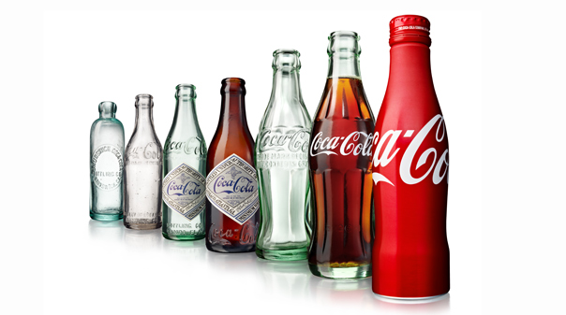
A brand’s identity is its strategically planned and purposeful presentation of itself to gain a positive image in the minds of the public. Basically, this is the company or brand’s presentation of itself, including its name, logo, tag line, color palette, architecture, and even sounds.

Slide 6

Brand identity adalah cara bagi suatu perusahaan untuk mengenalkan dan menyampaikan bisnis yang sedang dijalankan kepada konsumen. Brand identity mengarah pada apa yang kita lihat dan rasakan tentang sebuah perusahaan dengan melihat visual mereka.

Slide 7

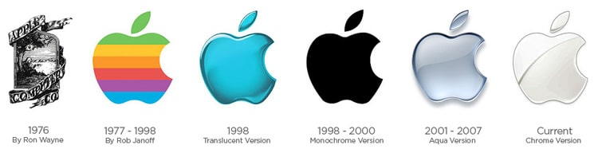
Jadi apabila ketika melihat tanda “Ceklis” pasti orang bilang itu adalah logo NIKE. Di dalam sebuah brand terdapat juga yang namanya logo, logo dan brand bisa dibilang fungsinya adalah sebagai identitas. Dan mereka sangat berpengaruh terhadap sebuah perusahaan karena merekalah yang membentuk asosiasi produk kita terhadap benak konsumen.

Slide 8

Walau Logo dan Brand mempunyai fungsi yang hampir sama tapi tetaplah mereka memiliki beda pengertian. Brand membutuhkan logo utuk merepresentasi dalam membangun citra sebuah perusahaan. Dan untuk membangun citra sebuah perusahaan kita harus membangun identitas sebuah merk atau biasa disebut brand identity.

Slide 9

KOMPONEN DARI BRAND IDENTITY :
Positioning
Verbal (Slogan)
Visual (Berupa Logo)
Experiential (Kisah Brand)

Slide 10

ELEMEN DARI BRAND IDENTITY :
1. Nama
2. Logo
3. Tag line
4. Color palette
5. Arsitektur dan desain interior
6. Suara saat memasuki toko

Slide 11


Slide 12


Slide 13
BRAND ESSENCE & BRAND STRATEGY
Definisi dari brand strategy itu sendiri, yaitu suatu proses yang dilakukan untuk menciptakan brand. Pengertian lainnya adalah aktivitas yang bertujuan untuk mengatur semua elemen-elemen (positioning, brand essence, brand equity, brand personality, brand extension, brand communication) yang bertujuan untuk membuat suatu brand.

Slide 14
BRAND ESSENCE & BRAND STRATEGY
Brand essence adalah sebuah kalimat yang mengkomunikasikan sifat dasar dari nama dagang merek dengan satu atau lebih produk yang dibuat oleh perusahaan yang sama. Brand essence mengkomunikasikan manfaat unik yang disediakan oleh produk sebuah merek.

Slide 15
PERBEDAAN BRAND POSITIONING DENGAN BRAND ESSENCE
Brand positioning memuat alasan mengapa konsumen mau membeli produk (melihat dari sisi kosumen), siapa target pasar yang mau disasar, hal apa yang menjadi pembeda dengan produk lainnya dalam kategori yang sama, alasan konsumen yakin bahwa produk kita adalah yang diinginkannya. Sedangkan brand essence merupakan soul of brand (melihat dari sisi emosional brand), memuat nilai-nilai yang ingin disampaikan oleh sebuah brand dengan tujuan untuk memperkuat positioning yang dibangun.

Slide 16



